Slide 1
Studi Kasus – Algoritma Naïve Bayes
JURUSAN | GENDER | ASAL_SEKOLAH | RERATA_SKS | ASISTEN | STUDY
IPS | PRIA | PEKALONGAN | lebih 18 | TIDAK | TERLAMBAT
IPS | PRIA | PEKALONGAN | lebih 18 | TIDAK | TERLAMBAT
IPS | PRIA | PEKALONGAN | lebih 18 | TIDAK | TERLAMBAT
IPA | WANITA | PEKALONGAN | lebih 18 | TIDAK | TERLAMBAT
IPA | WANITA | LUAR | lebih 18 | TIDAK | TERLAMBAT
IPA | PRIA | LUAR | lebih 18 | TIDAK | TERLAMBAT
IPA | PRIA | PEKALONGAN | lebih 18 | YA | TEPAT
IPS | PRIA | PEKALONGAN | kurang=18 | TIDAK | TERLAMBAT
IPS | WANITA | PEKALONGAN | kurang=18 | TIDAK | TERLAMBAT
IPA | PRIA | PEKALONGAN | lebih 18 | YA | TEPAT
BAHASA | PRIA | PEKALONGAN | lebih 18 | TIDAK | TERLAMBAT
IPA | PRIA | LUAR | kurang=18 | TIDAK | TERLAMBAT
IPA | WANITA | PEKALONGAN | kurang=18 | TIDAK | TEPAT
IPA | PRIA | LUAR | kurang=18 | YA | ?
P(terlambat) = 10/13 = 0,77
P(tepat) = 3/13 = 0,23
$$P\left(Tepat | IPA, PRA, LUAR, kurang=18, Ya\right)= ?$$
$$P\left(Terlambat | IPA, PRA, LUAR, kurang=18, Ya\right)= ?$$

Slide 2
P(Jurusan|terlambat), P(Jurusan|tepat)
JURUSAN | GENDER | ASAL_SEKOLAH | RERATA_SKS | ASISTEN | STUDY
IPS | PRIA | PEKALONGAN | lebih 18 | TIDAK | TERLAMBAT
IPS | PRIA | PEKALONGAN | lebih 18 | TIDAK | TERLAMBAT
IPS | PRIA | PEKALONGAN | lebih 18 | TIDAK | TERLAMBAT
IPA | WANITA | PEKALONGAN | lebih 18 | TIDAK | TERLAMBAT
IPA | WANITA | LUAR | lebih 18 | TIDAK | TERLAMBAT
IPA | PRIA | LUAR | lebih 18 | TIDAK | TERLAMBAT
IPS | PRIA | PEKALONGAN | kurang=18 | TIDAK | TERLAMBAT
IPS | WANITA | PEKALONGAN | kurang=18 | TIDAK | TERLAMBAT
BAHASA | PRIA | PEKALONGAN | lebih 18 | TIDAK | TERLAMBAT
IPA | PRIA | LUAR | kurang=18 | TIDAK | TERLAMBAT
P(IPS|terlambat) = 5/ 10 = 0,5
P(IPA|terlambat) = 4/ 10 = 0, 4
P(Bahasa|terlambat) = 1/10 = 0,1
JURUSAN | GENDER | ASAL_SEKOLAH | RERATA_SKS | ASISTEN | STUDY
IPA | PRIA | PEKALONGAN | lebih 18 | YA | TEPAT
IPA | PRIA | PEKALONGAN | lebih 18 | YA | TEPAT
IPA | WANITA | PEKALONGAN | kurang=18 | TIDAK | TEPAT
P(IPA|tepat) = 3/ 3 = 1
P(IPS|tepat) = 0
P(Bahasa|tepat) = 0

Slide 3
P(Gender|terlambat), P(Gender|tepat)
GENDER | ASAL_SEKOLAH | RERATA_SKS | ASISTEN | STUDY
PRIA | PEKALONGAN | lebih 18 | TIDAK | TERLAMBAT
PRIA | PEKALONGAN | lebih 18 | TIDAK | TERLAMBAT
PRIA | PEKALONGAN | lebih 18 | TIDAK | TERLAMBAT
WANITA | PEKALONGAN | lebih 18 | TIDAK | TERLAMBAT
WANITA | LUAR | lebih 18 | TIDAK | TERLAMBAT
PRIA | LUAR | lebih 18 | TIDAK | TERLAMBAT
PRIA | PEKALONGAN | kurang=18 | TIDAK | TERLAMBAT
WANITA | PEKALONGAN | kurang=18 | TIDAK | TERLAMBAT
PRIA | PEKALONGAN | lebih 18 | TIDAK | TERLAMBAT
PRIA | LUAR | kurang=18 | TIDAK | TERLAMBAT
P(Pria|terlambat) = 7/10 = 0,7
P(Wanita|terlambat) = 3/10 = 0,3
GENDER | ASAL_SEKOLAH | RERATA_SKS | ASISTEN | STUDY
PRIA | PEKALONGAN | lebih 18 | YA | TEPAT
PRIA | PEKALONGAN | lebih 18 | YA | TEPAT
WANITA | PEKALONGAN | kurang=18 | TIDAK | TEPAT
P(pria|tepat) = 2/3 = 0,67
P(Wanita|tepat) = 1/3 = 0,33

Slide 4
P(Asal Sekolah|terlambat), P(Asal Sekolah|tepat)
ASAL_SEKOLAH | RERATA_SKS | ASISTEN | STUDY
PEKALONGAN | lebih 18 | TIDAK | TERLAMBAT
PEKALONGAN | lebih 18 | TIDAK | TERLAMBAT
PEKALONGAN | lebih 18 | TIDAK | TERLAMBAT
PEKALONGAN | lebih 18 | TIDAK | TERLAMBAT
LUAR | lebih 18 | TIDAK | TERLAMBAT
LUAR | lebih 18 | TIDAK | TERLAMBAT
PEKALONGAN | kurang=18 | TIDAK | TERLAMBAT
PEKALONGAN | kurang=18 | TIDAK | TERLAMBAT
PEKALONGAN | lebih 18 | TIDAK | TERLAMBAT
LUAR | kurang=18 | TIDAK | TERLAMBAT
P(Pekalongan|terlambat) = 7/10 = 0,7
P(Luar|terlambat) = 3/10 = 0,3
ASAL_SEKOLAH | RERATA_SKS | ASISTEN | STUDY
PEKALONGAN | lebih 18 | YA | TEPAT
PEKALONGAN | lebih 18 | YA | TEPAT
PEKALONGAN | kurang=18 | TIDAK | TEPAT
P(Pekalongan|tepat) = 3/3 = 1
P(Luar|tepat) = 0

Slide 5
P(Rerata SKS|terlambat), P(Rerata SKS|tepat)
RERATA_SKS | ASISTEN | STUDY
lebih 18 | TIDAK | TERLAMBAT
lebih 18 | TIDAK | TERLAMBAT
lebih 18 | TIDAK | TERLAMBAT
lebih 18 | TIDAK | TERLAMBAT
lebih 18 | TIDAK | TERLAMBAT
lebih 18 | TIDAK | TERLAMBAT
kurang=18 | TIDAK | TERLAMBAT
kurang=18 | TIDAK | TERLAMBAT
lebih 18 | TIDAK | TERLAMBAT
kurang=18 | TIDAK | TERLAMBAT
P(lebih 18|terlambat) = 7/10 = 0,7
P(kurang=18|terlambat) = 3/10 = 0,3
RERATA_SKS | ASISTEN | STUDY
lebih 18 | YA | TEPAT
lebih 18 | YA | TEPAT
kurang=18 | TIDAK | TEPAT
P(lebih 18|tepat) = 2/3 = 0,67
P(kurang=18|tepat) = 1/3 = 0,33

Slide 6
P(Asisten|terlambat), P(Asisten|tepat)
ASISTEN | STUDY
TIDAK | TERLAMBAT
TIDAK | TERLAMBAT
TIDAK | TERLAMBAT
TIDAK | TERLAMBAT
TIDAK | TERLAMBAT
TIDAK | TERLAMBAT
TIDAK | TERLAMBAT
TIDAK | TERLAMBAT
TIDAK | TERLAMBAT
TIDAK | TERLAMBAT
P(tidak|terlambat) = 10/10 = 1
P(ya|terlambat) = 0
ASISTEN | STUDY
YA | TEPAT
YA | TEPAT
TIDAK | TEPAT
P(tidak|tepat) = 1/3 = 0,33
P(ya|tepat) = 2/3 = 0,67

Slide 7
P(TEPAT), P(TERLAMBAT) | TEPAT | TERLAMBAT
 | 0,23 | 0,77
P(Jurusan|terlambat),P(Jurusan|tepat) | TEPAT | TERLAMBAT
IPA | 1 | 0,4
IPS | 0 | 0,5
BAHASA | 0 | 0,1
P(Gender|terlambat), P(Gender|tepat) | TEPAT | TERLAMBAT
PRIA | 0,67 | 0,7
WANITA | 0,33 | 0,3
P(Asal Sekolah|terlambat), P(Asal Sekolah|tepat) | TEPAT | TERLAMBAT
PEKALONGAN | 1 | 0,7
LUAR | 0 | 0,3
P(Rerata SKS|terlambat), P(Rerata SKS|tepat) | TEPAT | TERLAMBAT
lebih 18 | 0,67 | 0,7
kurang=18 | 0,33 | 0,3
P(Asisten|terlambat), P(Asisten|tepat) | TEPAT | TERLAMBAT
YA | 0,67 | 0
TIDAK | 0,33 | 1

Slide 8
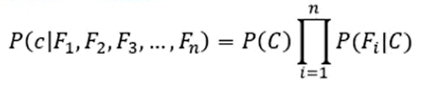
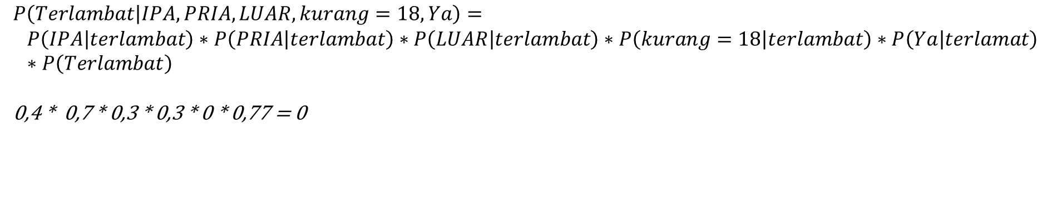

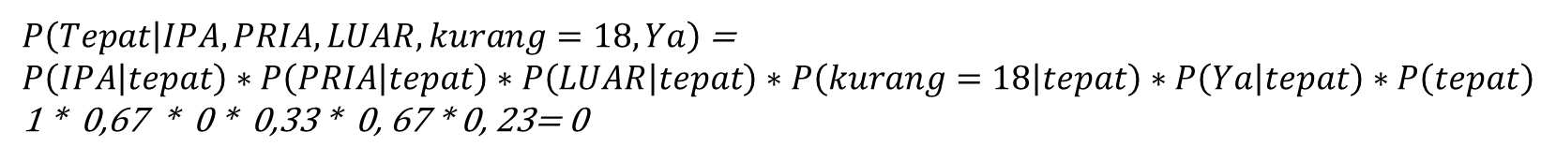
$$P\left(A|B\right)= \frac{P\left(B | A\right) ∗P(A)}{P(B)}$$
$$P\left(Tepat | IPA, PRIA, LUAR, kurang=18, Ya\right)= \frac{\left(P\left(IPA, PRIA, LUAR, kurang=18, Ya \right|Tepat\right)∗P(tepat)}{P(IPA, PRIA, LUAR, kurang=18, Ya)}$$
$$P\left(Terlambat | IPA, PRIA, LUAR, kurang=18, Ya\right)= \frac{\left(P\left(IPA, PRIA, LUAR, kurang=18, Ya \right|Tepat\right)∗P(terlambat)}{P(IPA, PRIA, LUAR, kurang=18, Ya)}$$
$P\left(Tepat | IPA, PRIA, LUAR, kurang=18, Ya\right)$ =
$$P\left(IPA | tepat\right)∗P\left(PRIA | tepat\right)∗P\left(LUAR | tepat\right)∗P\left(kurang=18 | tepat\right)∗P\left(Ya | tepat\right)∗P\left(tepat\right)$$
1 * 0,67 * 0 * 0,33 * 0, 67 * 0, 23= 0
$$P\left(Terlambat | IPA, PRIA, LUAR, kurang=18, Ya\right)=$$
$$P\left(IPA | terlambat\right)∗P\left(PRIA | terlambat\right)∗P\left(LUAR | terlambat\right)∗P\left(kurang=18 | terlambat\right)∗P\left(Ya | terlamat\right)∗P\left(Terlambat\right)$$
0,4 * 0,7 * 0,3 * 0,3 * 0 * 0,77 = 0

Slide 9
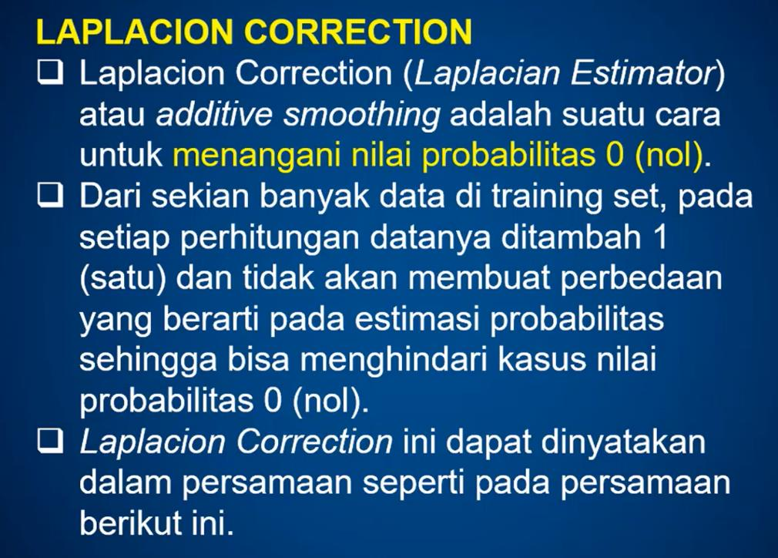

Slide 10
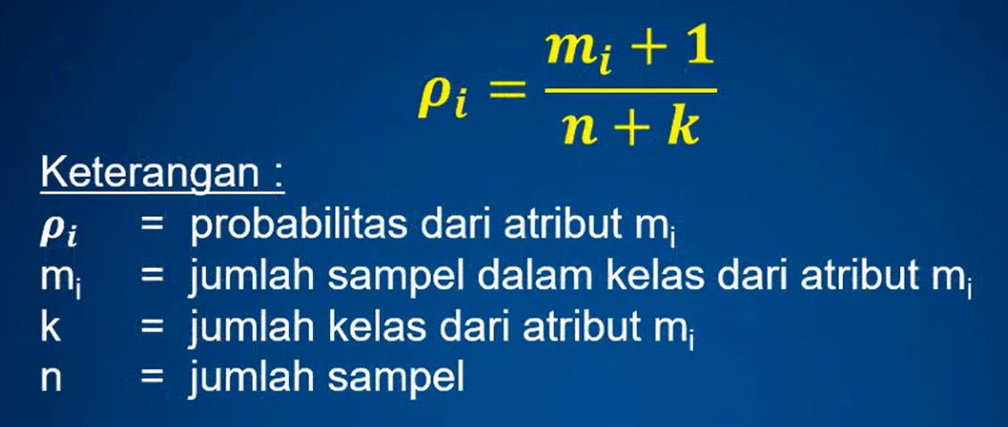

Slide 11
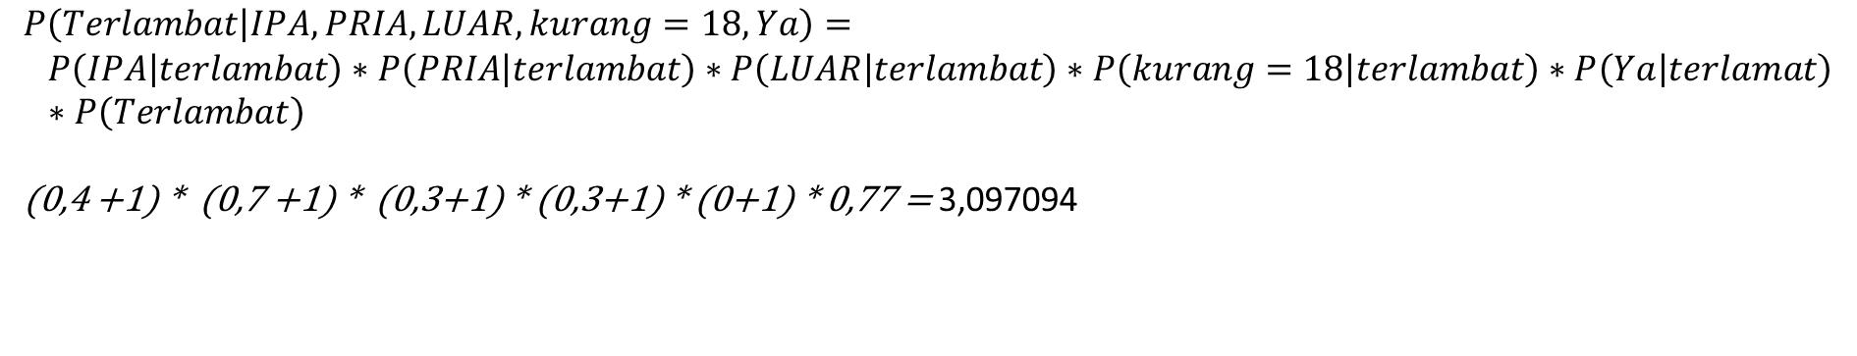
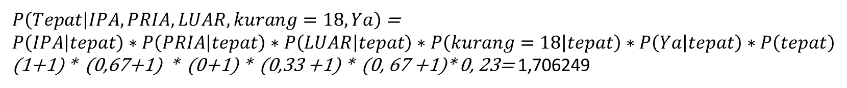
$P\left(Tepat | IPA, PRIA, LUAR, kurang=18, Ya\right)$ =
$$P\left(IPA | tepat\right)∗P\left(PRIA | tepat\right)∗P\left(LUAR | tepat\right)∗P\left(kurang=18 | tepat\right)∗P\left(Ya | tepat\right)∗P\left(tepat\right)$$
(1+1) * (0,67+1) * (0+1) * (0,33 +1) * (0, 67 +1)* 0, 23= 1,706249
$$P\left(Terlambat | IPA, PRIA, LUAR, kurang=18, Ya\right)=$$
$$P\left(IPA | terlambat\right)∗P\left(PRIA | terlambat\right)∗P\left(LUAR | terlambat\right)∗P\left(kurang=18 | terlambat\right)∗P\left(Ya | terlamat\right)∗P\left(Terlambat\right)$$
(0,4 +1) * (0,7 +1) * (0,3+1) * (0,3+1) * (0+1) * 0,77 = 3,097094

Slide 12
JURUSAN | GENDER | ASAL_SEKOLAH | RERATA_SKS | ASISTEN | STUDY
IPS | PRIA | PEKALONGAN | lebih 18 | TIDAK | TERLAMBAT
IPS | PRIA | PEKALONGAN | lebih 18 | TIDAK | TERLAMBAT
IPS | PRIA | PEKALONGAN | lebih 18 | TIDAK | TERLAMBAT
IPA | WANITA | PEKALONGAN | lebih 18 | TIDAK | TERLAMBAT
IPA | WANITA | LUAR | lebih 18 | TIDAK | TERLAMBAT
IPA | PRIA | LUAR | lebih 18 | TIDAK | TERLAMBAT
IPA | PRIA | PEKALONGAN | lebih 18 | YA | TEPAT
IPS | PRIA | PEKALONGAN | kurang=18 | TIDAK | TERLAMBAT
IPS | WANITA | PEKALONGAN | kurang=18 | TIDAK | TERLAMBAT
IPA | PRIA | PEKALONGAN | lebih 18 | YA | TEPAT
BAHASA | PRIA | PEKALONGAN | lebih 18 | TIDAK | TERLAMBAT
IPA | PRIA | LUAR | kurang=18 | TIDAK | TERLAMBAT
IPA | WANITA | PEKALONGAN | kurang=18 | TIDAK | TEPAT
IPA | PRIA | LUAR | kurang=18 | YA | TERLAMBAT

